Slide 1


Nombre de la Asignatura: Socialización y Contexto
Clave: L20B06
Universidad Autónoma del Estado de México
UAEM Facultad de Ciencias de la Conducta
Modalidad: Acetato
1er Nivel
Nivel Básico
Competencia Contextual

Slide 2

Temática
La Sociedad como realidad objetiva
Berger y Luckman
Profesora: Magdalena Velázquez Velázquez
Material Didáctico Únicamente Proyectable,2015

Slide 3
Guión
El presente material contiene información clara y sintetizada del capítulo 2 del Libro: La Construcción Social de la Realidad de Berger y Luckman. Algunas acotaciones Alfred Schuzt.
Un tema que es abordado en la unidad I, el cual les permite a los alumnos identificar la construcción del mundo social en el que interactúan a través de la sociología fenomenológica que da pauta para la comprensión de las diferentes problemáticas del México de hoy y el mundo.
Al analizar los términos cómo la formación de las Instituciones y las legitimaciones, y los términos como la reificación, la sedimentación, las tipificaciones invitan al estudiante a reflexionar, analizar y reflexionar interrogantes de su contexto social actual y prepararlos para la asimilar de diferente manera los temas de la segunda unidad.
En los acetatos se pueden trabajar con hipervínculos si se desea solo hablar de un tema en especial.

Slide 4
Guión
Institucionalización
Organismo y actividad (acetato 5)
Orígenes de la institucionalización (acetato 10)
Habitualización (acetato 13)
Tipificación (acetato 14)
Internalización (acetato 16)
Significación (acetato 17)
Sedimentación (acetato 18)
Roles (acetato 20)
Legitimación
Definición (acetato 24)
Reificación (acetato 27)
Los niveles de la legitimación
(acetato 28)
Bibliografía (acetato 30)

Slide 5

Organismo y actividad

Slide 6

El hombre ocupa una posición peculiar dentro del reino animal. A diferencia de los demás mamíferos superiores, no posee ambiente específico de su especie firmemente estructurado por la organización de sus propios instintos.
Las relaciones del hombre son su ambiente se caracterizan por su apertura al mundo.

Slide 7

El organismo humano está dotado por su constitución interna a un campo de actividades muy amplio, variado y se diversifica constantemente.
El ser humano se interrelaciona no sólo con un ambiente natural determinado.
Con orden cultural y social específico mediatizado para él por los otros significantes.

Slide 8

La humanidad es variable desde el punto de vista socio-cultural.
No hay naturaleza humana en el sentido de un sustrato establecido biológicamente que determine la variabilidad de las formaciones socioculturales.
La forma específica dentro de la cual se moldea esta humanidad esta dada por las formaciones socioculturales.

Slide 9
El período en que el organismo humano se desarrolla hacia su plenitud en interrelación con su ambiente, es también aquel en que se forma el yo humano.
Formación del yo se da en relación permanente con el desarrollo del organismo y con el proceso social.
Organismo Yo humano
La experiencia externalización de significados subjetivos.

Slide 10


Orígenes de la Institucionalización

Slide 11
Las instituciones se manifiestan en colectividades que abarcan grandes cantidades de gente.
Instituciones controlan el comportamiento humano estableciendo el sistema de control social.
La institucionalización se da a través de la construcción del mundo social.
La trasmisión del mundo social a una nueva generación (internalización) aparece:
Mundo Institucional
Legitimación

Slide 12
La habituación provee el rumbo y la especialización de la actividad que falta en el equipo biológico del hombre.
Este proceso antecede a toda Institucionalización.
Institucionalización aparece cada vez que se da una tipificación recíproca de acciones habitualizadas por tipos de actores.
Las Instituciones implican historicidad y control.
Las tipificaciones recíprocas de acciones se construyen en el curso de una historia de la cual son producto.
Una colección de acciones tipificadas recíprocamente, cada una habitualizará en papeles o roles darán inicio a la Institucionalización.

Slide 13
Habituación
Es todo acto que se repite una y otra vez crea una pauta que luego puede reproducirse de igual forma que se aprende de forma inmediata y se sigue ejecutando.
Provee el rumbo y la especialización de la actividad que faltan en el equipo biológico del hombre.
Todas las acciones que se repiten una o más veces tienden habituarse, como las acciones observadas por otro dan la tipificación.

Slide 14
Tipificación-Situación Social
Historicidad: da pauta a la tipificación recíproca de su comportamiento, objetividad, lo que significa que las instituciones que se han creado se experimentan como existentes debida a una realidad propia, la cual se presenta al individuo como un hecho externo y coercitivo.
Mundo Institucional-Realidad objetiva

Slide 15
3 Formas de la Habituación
Estructura biográfica coherente: Se da con la reflexión sobre los momentos sucesivos de su experiencia, a medida que se comparte sus significados y su integración biográfica con otros.
Objetiva
La realidad
social
Subjetiva

Slide 16
2. Internalización
Se da en dos dialécticas:
La aprehensión o interpretación inmediata de un acontecimiento objetivo en cuanto se expresa su significado
En consecuencia se vuelve subjetivamente significativos para mi, en cuanto veo los procesos significativos del otro.
Es decir:
Constituye la base primero para la comprensión de los propios semejantes.
En segundo lugar para la aprehensión del mundo en cuanto a la realidad social significativa y social.

Slide 17

3. Significación
Es la congruencia total entre los dos significantes el mío y el del otro y el conocimiento recíproco entre ambos.

Slide 18
Sedimentación
La sedimentación intersubjetiva puede llamarse social solo cuando se ha objetivizado en cualquier sistema de signos o cuando las objetivaciones son reiteradas de las experiencias compartidas (generación-generación).
El lenguaje objetiva las experiencias compartidas y las hace accesibles a todos los que pertenecen a la misma comunidad lingüística, convirtiéndose en base e instrumento colectivo de conocimiento.
Aporta los medios para objetivizar nuevas experiencias al conocimiento ya existente, siendo este el medio más importante para transmitir las sedimentaciones.

Slide 19

La objetivación
Se da por la experiencia del lenguaje-conocimiento permite la incorporación a la instrucción de la moral
Los significados objetivizados de la actividad institucional se conciben como un “conocimiento” que requiere de un aparato social.

Slide 20
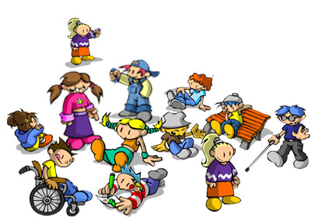
Roles
El actor se identifica con las tipificaciones de comportamiento objetivizadas socialmente.
Son tipos de actores en diferentes contextos
Las instituciones encarnan en la experiencia individual por medio de los roles lingüísticamente constituyen al mundo objetivizado.
Reside en el proceso de habituación y la objetivación que el origen de las instituciones.
Los actores encarnan los “roles” y actualizan la obra representándola en cada escenario.

Slide 21
Para acumular conocimiento de “roles” específicos una sociedad debe de organizarse para que se concentren en sus especialidades.
Los “roles” y el conocimiento aparecen como representaciones y mediaciones institucionales.
Roles- conciencia
Actividad social
Roles-Institucional

Slide 22

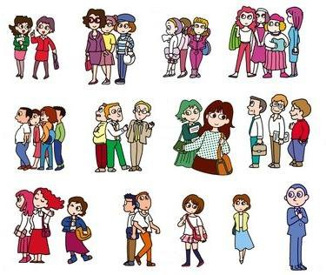
Socialización tiene como objetivo conseguir la simetría
Realidad subjetiva Realidad objetiva
Sociedad

Slide 23
Dos son los procesos básicos
Institucionalización: Se produce cuando los hábitos necesarios para la interacción humana adquieren un carácter permanente, independientemente de los individuos concretos.
“Habrá institucionalización siempre que se produzca una tipificación recíproca después de las acciones, devenidas habituales, de un determinado tipo de actores”.

Slide 24
Legitimación
Se realiza a través de los universos simbólicos.
Las teorías que integra diversos ámbitos de significación y que engloba el orden institucional en una totalidad simbólica, en donde hay un objetivo que puede dar una explicación y justificación de ese orden.
De manera que cobre sentido e impida el terror o el caos de la ausencia de un orden estable y conocido.
Tiene elementos tanto cognitivos como normativos.
No solo es cuestión de valores sino que también implica un conocimiento.
Ligados a los roles que definen tanto “buenas” como las “malas” acciones dentro de la estructura.

Slide 25


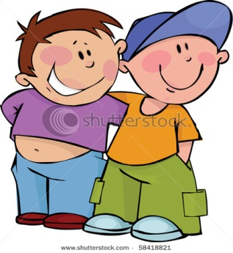
Pareja

Slide 26
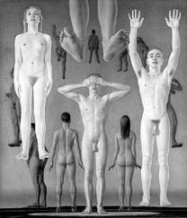



Conservadores y Liberales
Sexualidad

Slide 27
Reificación
Que es la aprehensión de los fenómenos humanos como si fuesen cosas, es decir, en términos no humanos o quizá supra-humanos.
La realidad social se presenta así, no como producto de la acción humana, sino como “natural”, inevitable e implacable, como una sociedad posible.
Mecanismo de preservar esta situación son la mitología, la filosofía, la teología y la ciencia
Contribuye a mantener el orden eficazmente y alejar la perspectiva del caos, es decir, es “necesaria” para la vida ordenada, con sentido, y no constituye como tal una patología.
Ej.: es la religión, que reifica como sagrado un determinado universo simbólico.

Slide 28
Niveles de Legitimación
1er Nivel es el incipiente: transmite un sistema de objetivaciones lingüísticas de la experiencia humana, descansa todas las teorías subsiguientes y, recíprocamente, el que deben alcanzar si han de llegar a incorporarse a la tradición.
2do nivel de legitimación contiene proposiciones teóricas en forma rudimentaria.
Hay diversos esquemas explicativos que se refieren a grupos de significados objetivos.
En este nivel son comunes los proverbios, las máximas morales y las sentencias (las leyendas y cuentos populares, que suelen transmitirse en forma poética).

Slide 29
4to nivel de legitimación.
Lo integra la teoría con las zonas de significado diferentes y abarcando el orden institucional en una totalidad simbólica.
Es la matriz de todos los significados objetivizados socialmente y subjetivamente.
Se cristaliza con los procesos de sedimentación y acumulación del conocimiento.
Todos los universos construidos socialmente cambian porque son productos históricos de la actividad humana, y el cambio es producido por las acciones concretas de los seres humanos.
3er nivel de legitimación
Contiene teorías explícitas por las que un sector institucional se legitima en términos de un cuerpo de conocimiento diferenciado.
En razón de su complejidad y diferenciación, suelen encomendarse a personal especializado que las transmite mediante procedimientos formalizados de iniciación.
Las teorías ya establecidas del conocimiento

Slide 30
Bibliografía
Berger. L. P. y Luckman, T. (2011) La Construcción Social de
la Realidad. Buenos Aires: Amorrortu.
Schutz, A. (1971): Estudios sobre Teoría Social, Buenos
Aires: Amorrortu

